Slide 1
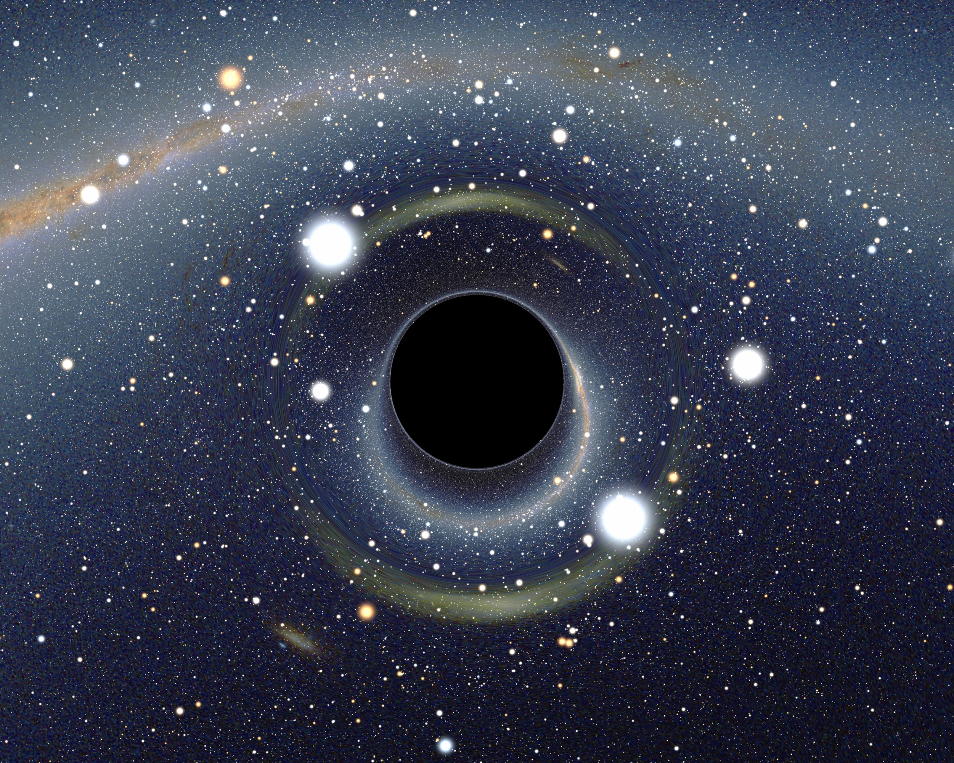
Buracos Negros
João Paulo M. Cruvinel da Costa – Centro de Divulgação da Astronomia - USP

Slide 2

$$V_{e}= \sqrt{\frac{2GM}{r}}$$

Slide 3

$$r_{s}= \frac{2GM}{c^{2}}$$

Slide 4
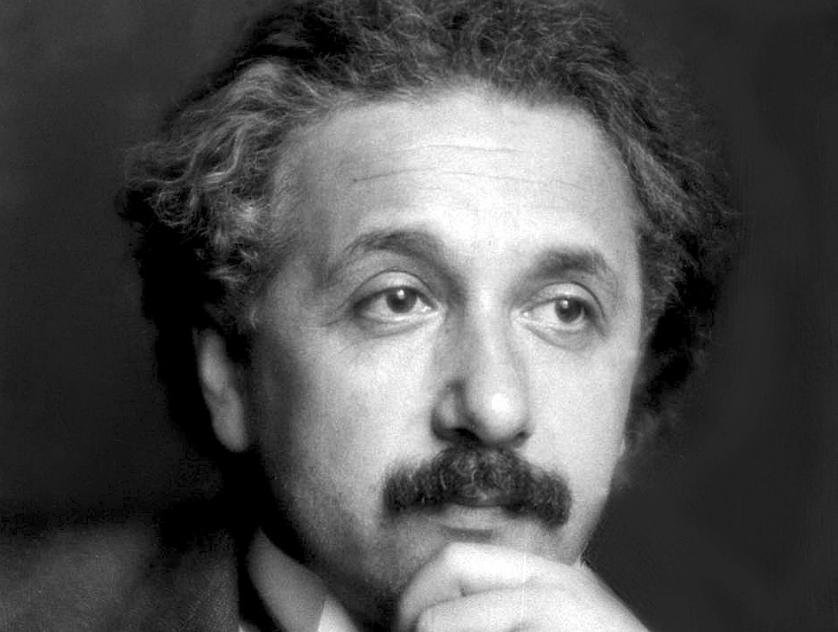

Slide 5
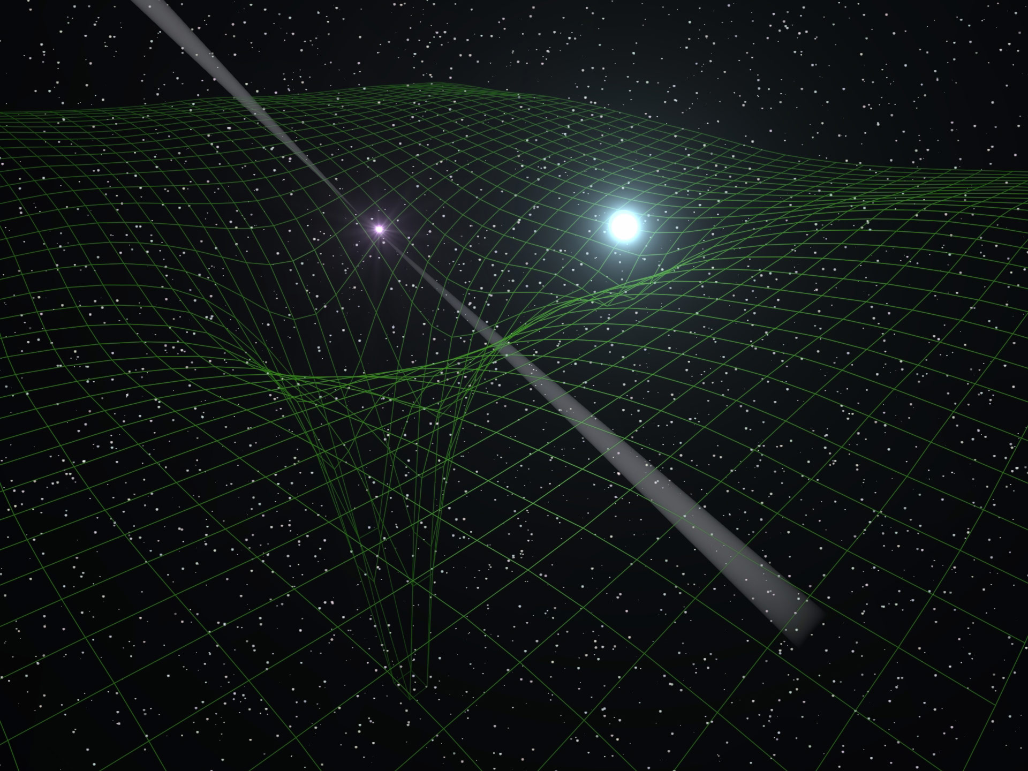

Slide 6
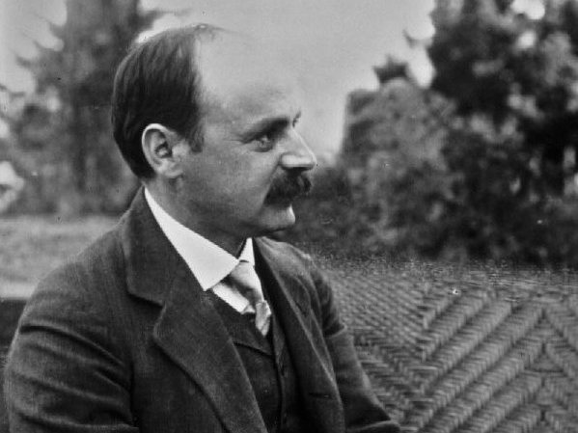

Slide 7
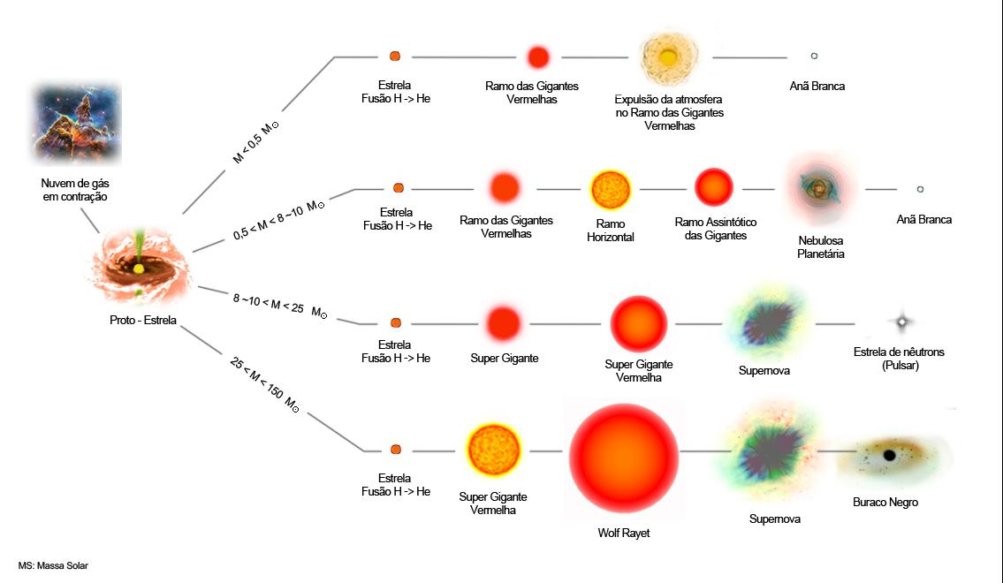

Slide 8
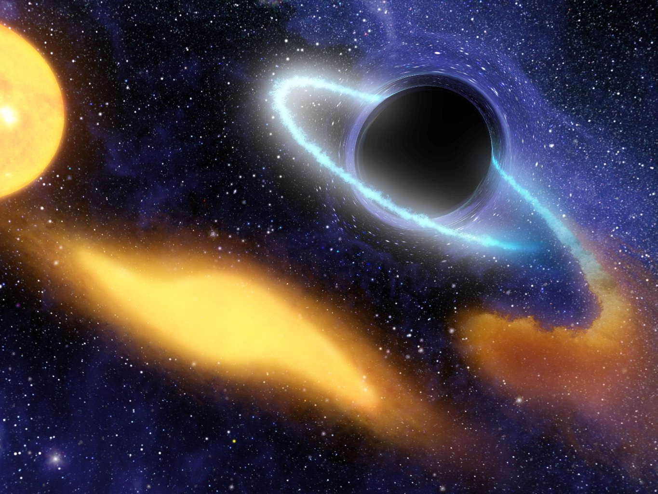
Notes:
NASA/JPL-Caltech
http://www.nasaimages.org/luna/servlet/detail/nasaNAS~4~4~14040~116394:Black-Hole-Grabs-Starry-Snack?

Slide 9
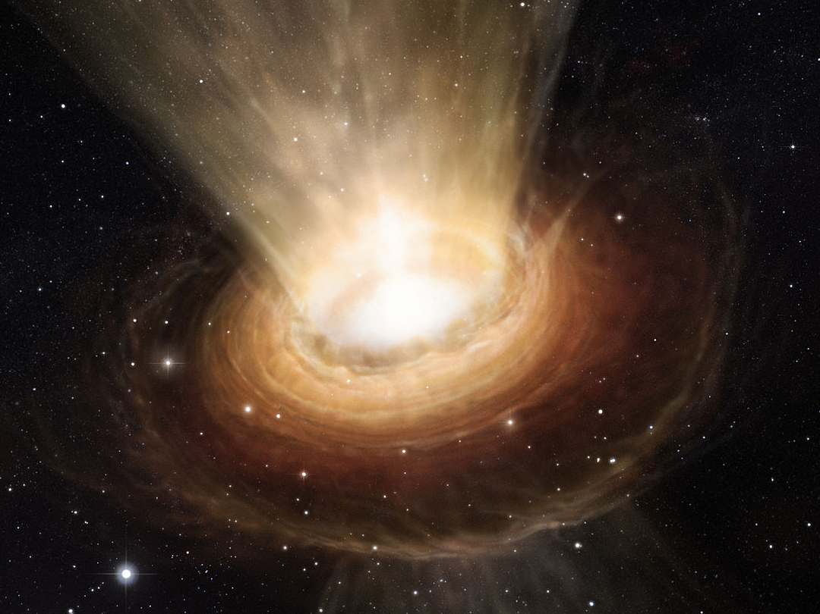

Slide 10
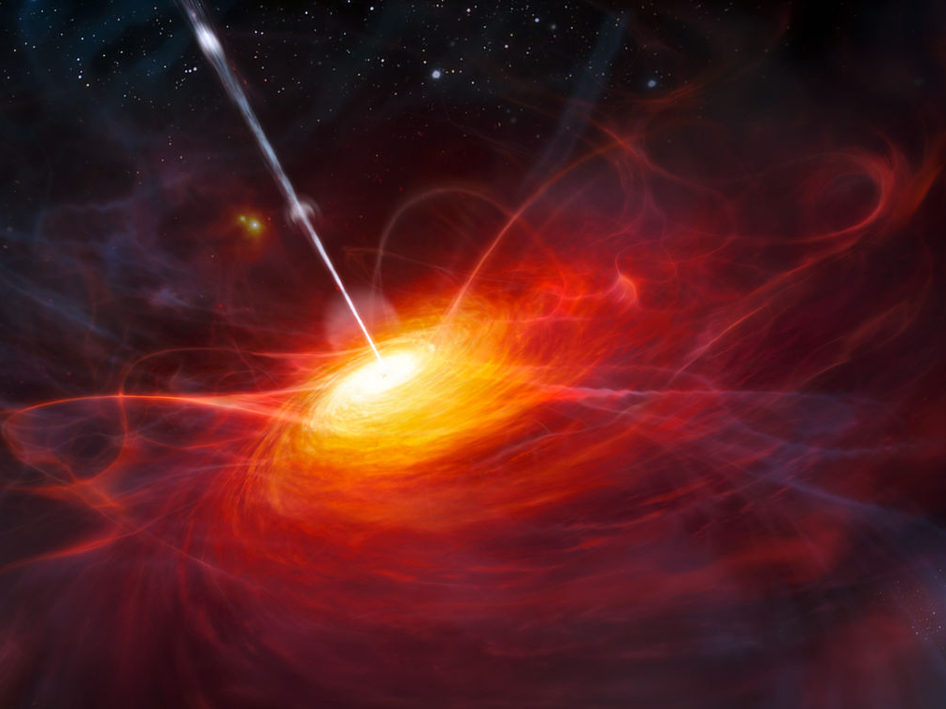

Slide 11
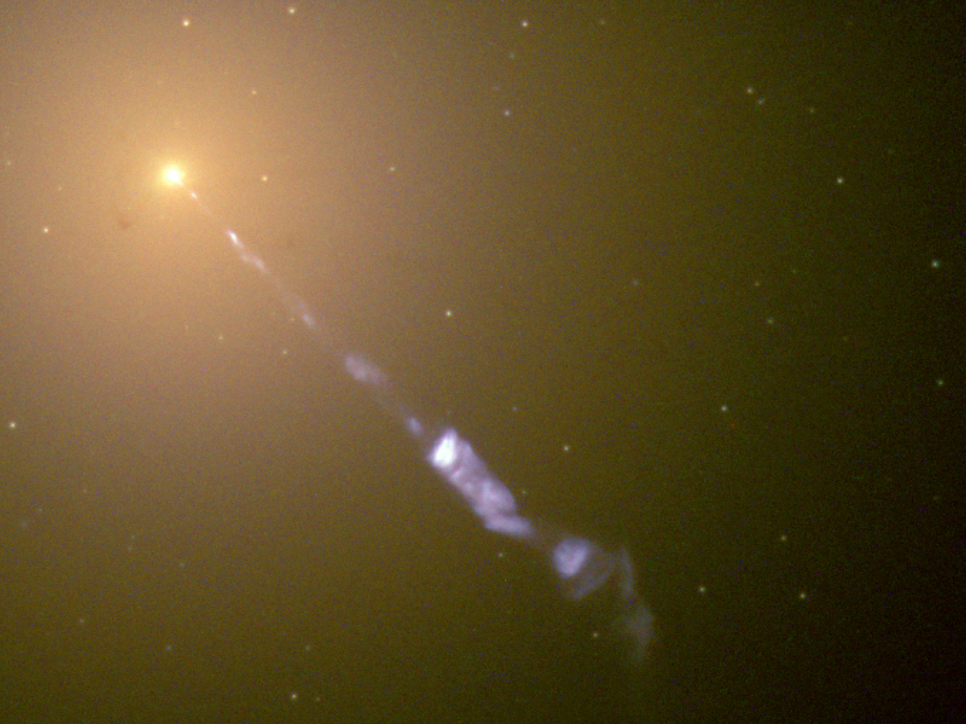

Slide 12
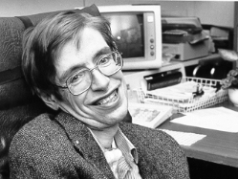

Slide 13
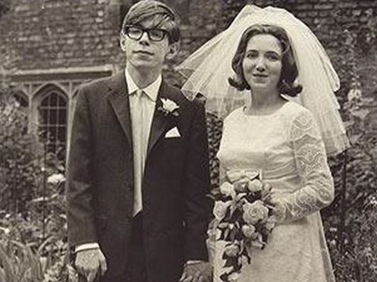

Slide 14
“The absence of event horizons mean that there are no black holes - in the sense of regimes from which light can't escape to infinity. There are however apparent horizons which persist for a period of time.”
Stephen Hawking

Slide 15
“A ausência de horizontes de eventos significa que buracos negros não existem - no sentido de regimes dos quais a luz não pode escapar pela eternidade. Existem, entretanto, horizontes aparentes os quais persistem por um período de tempo.”
Stephen Hawking

Slide 16
?

Slide 17
www.cdcc.usp.br/cda
joao.monteiro.costa@usp.br

